Slide 1
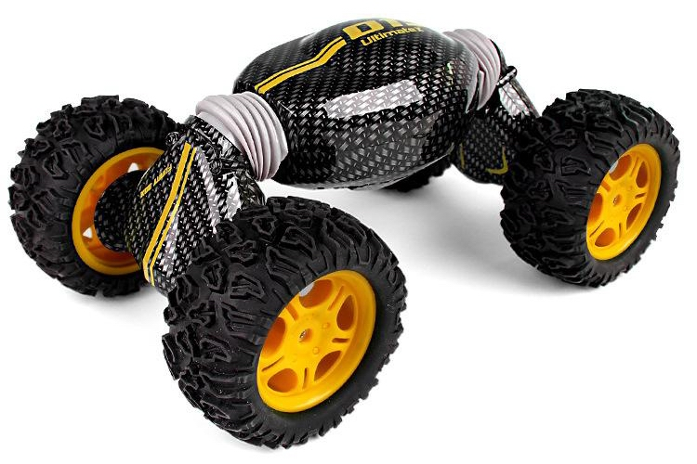
Машинка-трансформер на р/у Weishengda WDA-CV8818-80A
Notes:
* Пример, Планшеты Bravis

Slide 2
Содержание
1. | Ключевые особенности | Стр. 3
2. | Управление | Стр. 4
3. | Комплектация | Стр. 5
4. | Характеристики | Стр. 6
Notes:
Ключевые особенности товарной группы – до 3 страниц
Инновационные разработки – до 2 страниц
Обновления модельного ряда – до 2 страниц
Ассортимент: сравнение моделей – до 3 страниц

Slide 3
Ключевые отличительные особенности товара
Общие преимущества
Трансформация
Два режима трансформации: длинная база – для скоростных манёвров и короткая база – для преодоления неровностей и препятствий
Высокая скорость
Поворачивает сразу обеими осями
Цепкие покрышки из настоящей резины
Можно запускать несколько машинок сразу без конфликта пультов
Более дальний радиус действия (30 м против 5-7)
Литиевый аккумулятор ёмкий и мощный (ездит быстрее и дольше)
Комплектная зарядка c USB (можно зарядить от любого USB блока питания или устройства, что предоставляет 5 В 1-2 А)
Быстрая и
манёвренная
Управление
2,4 ГГц
Современное
питание
Notes:
Максимальный размер фото: ВхШ= 3 см х 3 см *Общие – те, которые применяются во всех моделях *Технология – отличительная техническая характеристика * Преимущества – возможности по сравнению с другими моделями * Выгоды – польза, результат для клиента, основанная на мотивах покупки: Удобство, Функциональность, Престиж, Дизайн, Надежность, Практичность, Экономичность

Slide 4
Управление
Выключатель питания пульта
˄ Движение вперёд
˅ Движение назад
< Повернуть налево
> Повернуть направо
Режим демонстрации
Трансформация
Алгоритм привязки машинки к пульту:
Включить питание машинки
Включить питание пульта
Подождать 2-3 секунды
Нажать любую из кнопок движения или поворота
Можно играться ☺

Slide 5
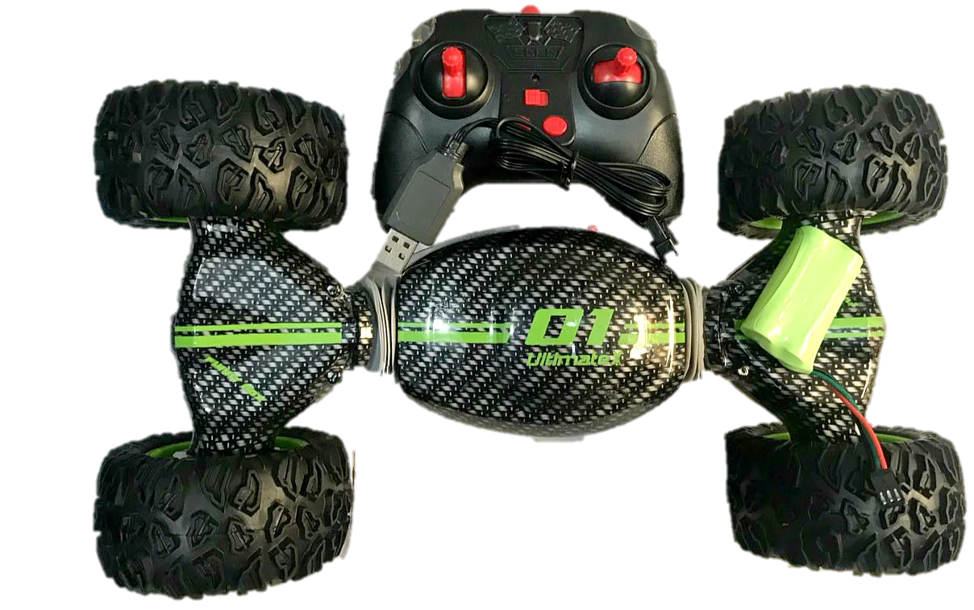
Комплектация
Машинка
Пульт управления
Зарядное устройство
Аккумулятор Li-ion
Notes:
* Критерии выбора – ключевые характеристики при принятии решения покупателем

Slide 6
Технические характеристики
Характеристика | Значение
Время работы | От 10 до 30 минут (зависит от стиля управления)
Время зарядки | 60 - 90 минут, по окончании зарядки перестаёт мигать
Источник питания для зарядки | Любое устройство (прибор или же адаптер) с USB-портом 5В и не менее 1А (чем больше – тем быстрее зарядит, но не менее часа)
Максимальная скорость | 10 км/ч
Питание пульта | Две батарейки типоразмера АА (не в комплекте)
Управление скоростью | Дискретное (вкл/выкл)
Управление поворотами | Дискретное (или полный поворот, или прямо)
Аппаратура радиоуправления | Радиоканал 2,4 ГГц
Notes:
* Критерии выбора – ключевые характеристики при принятии решения покупателем

